Slide 1


FACULTAD DE INGENIERÍA CIVIL
PROYECTO DE TITULACIÓN, PREVIO A LA OBTENCIÓN DEL TÍTULO DE INGENIERO CIVIL
AUTOR:
- SALDARRIAGA MERO POLIVIO ANDRÉS
NOVIEMBRE 2016

Slide 2
“ESTUDIO DE TALUDES EN CONDICIONES DINÁMICAS PARA ÁREAS URBANAS EN EL CANTÓN ESMERALDAS,
SECTOR “LAS PALMAS””

Slide 3
OBJETIVOS
MARCO TEÓRICO
GEOLOGÍA-GEOTÉCNIA
ANÁLISIS EN CONDICIONES DINÁMICAS NEC-15
RESULTADOS
CONCLUSIONES Y RECOMENDACIONES

Slide 4
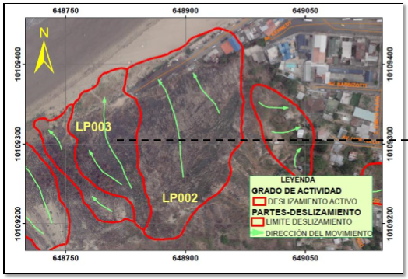
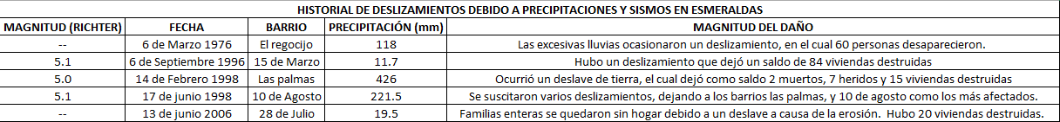
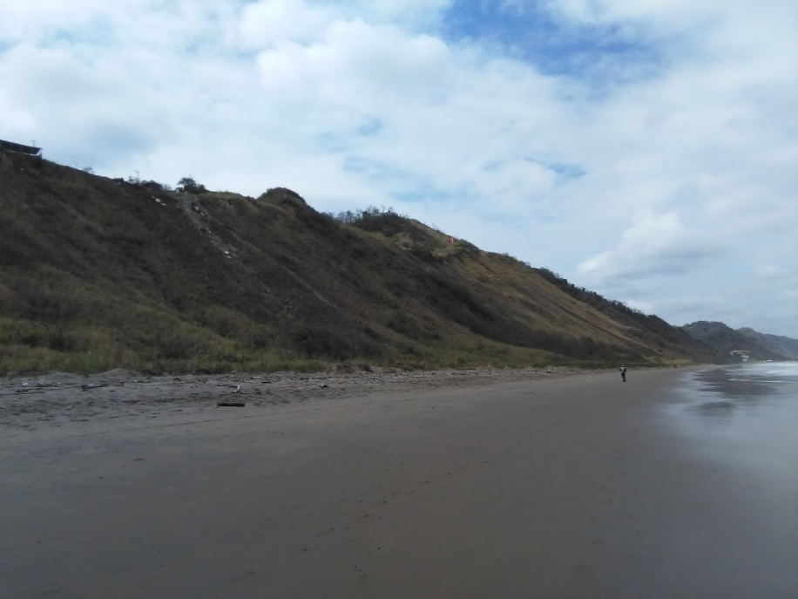
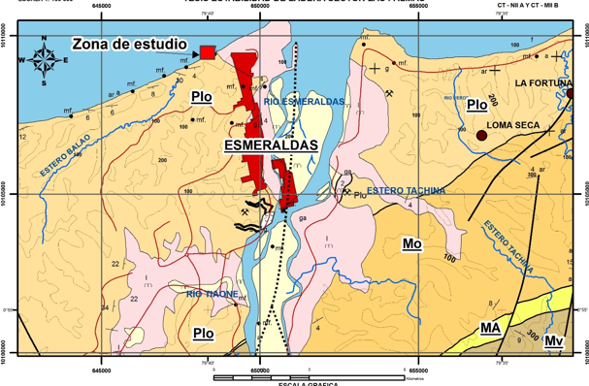
ANTECEDENTES
Hipótesis: Precipitaciones
Movimiento sísmico
Área deslizada

Slide 5
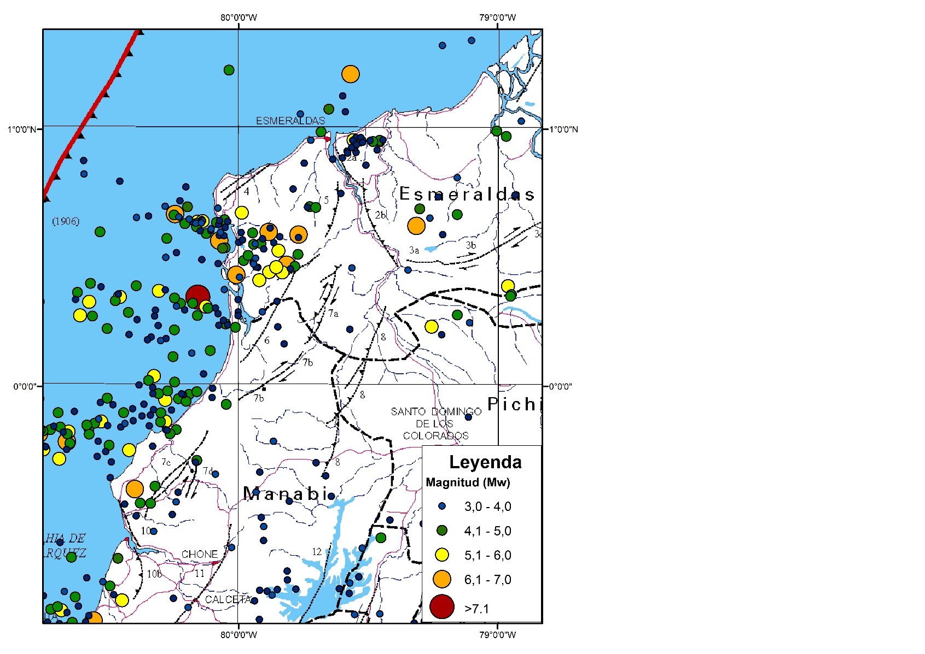
ANTECEDENTES

Slide 6
Objetivo General:
Realizar un estudio del talud en condiciones dinámicas
en el sector de “las Palmas”
Objetivos Específicos:
Determinar los parámetros de resistencia al corte de suelos.
Determinar los factores de seguridad al deslizamiento según las condiciones actuales de suelo.
Proponer una medida de remediación a los deslizamientos que existen en la ladera del barrio “Las Palmas”.

Slide 7
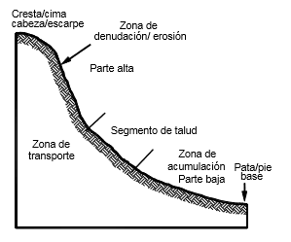
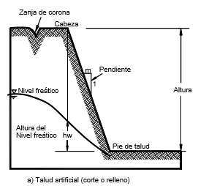
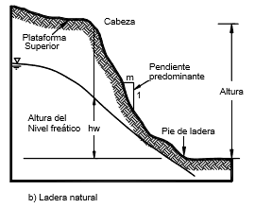
TALUD
Un “talud” o ladera es una masa de tierra que no es plana sino que presenta una pendiente o cambios significativos de altura.
PARTES DE UN TALUD

Slide 8
MARCO TEÓRICO
CLASIFICACIÓN GEOMECÁNICA RMR
ESTABILIDAD DINÁMICA DE TALUDES
  CÁLCULO DE FUERZAS SÍSMICAS
  CÁLCULO DE COEFICIENTES PSEUDO ESTÁTICOS
EQUILIBRIO LÍMITE MORGENSTERN-PRICE
DEFORMACIONES INDUCIDAS POR CARGA SÍSMICA
  ESPECTRO DE RESPUESTA

Slide 9
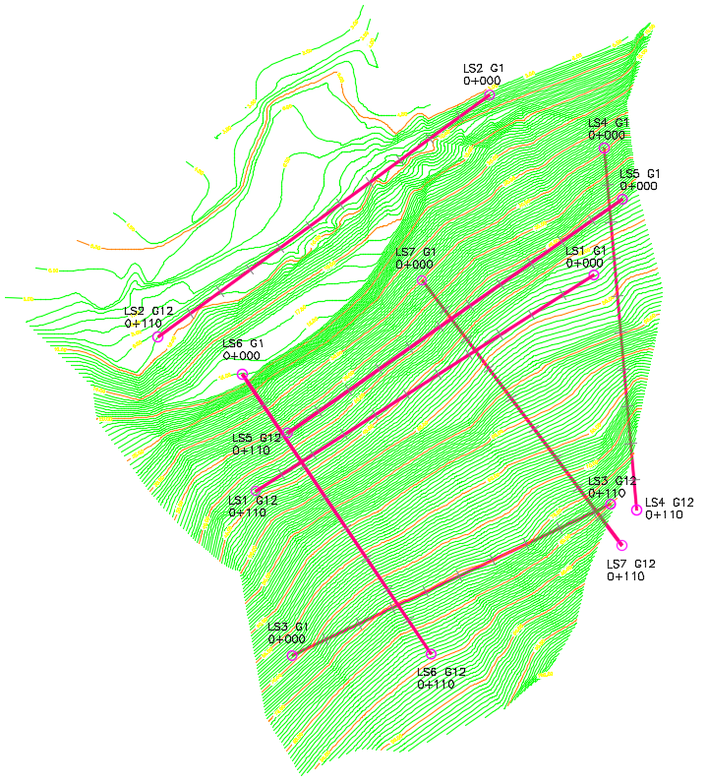
INVESTIGACIONES EN EL TERRENO-GEOFÍSICA

Slide 10
INVESTIGACIONES EN EL TERRENO-GEOFÍSICA

Slide 11
INVESTIGACIONES EN EL TERRENO-GEOFÍSICA

Slide 12
INVESTIGACIONES EN EL TERRENO-GEOFÍSICA

Slide 13
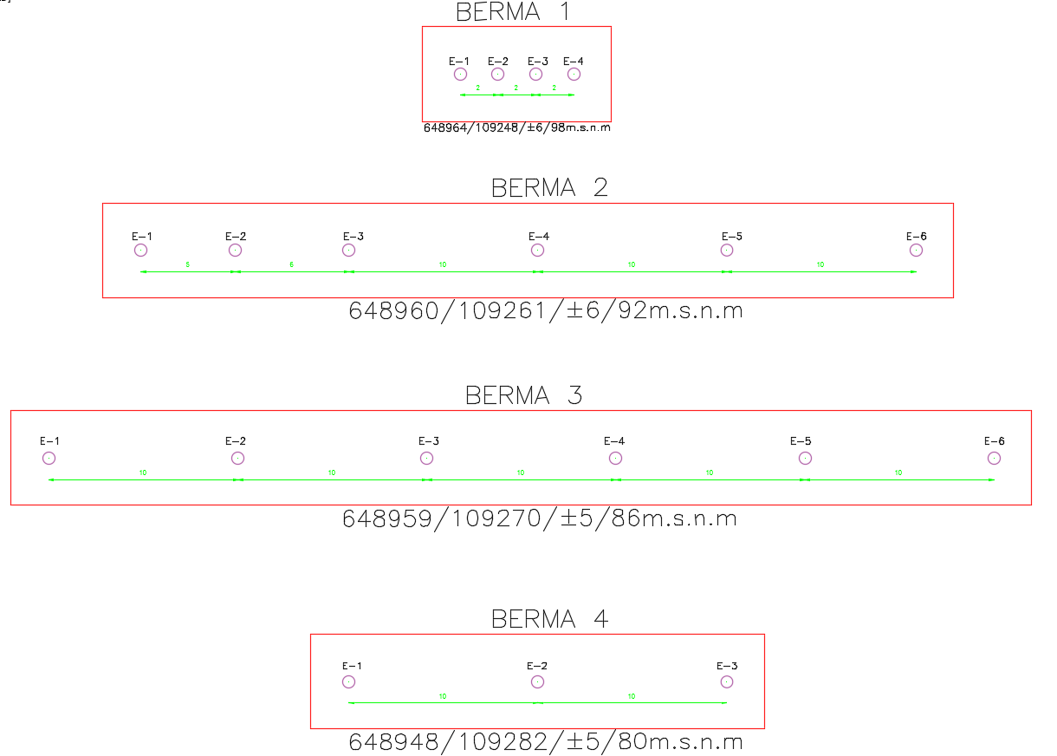
INVESTIGACIONES EN EL TERRENO-VANE SHEAR TEST
# Ensayo | Resistencia al Corte (kPa)
1 | 21.93
2 | 23.22
3 | 24.51
4 | 19.35
5 | 27.09
6 | 20.64
7 | 21.93
8 | 21.93
9 | 28.38
10 | 11.61
11 | 9.03
12 | 33.54
13 | 24.51
14 | 29.67
15 | 30.96
16 | 23.22
17 | 30.96
18 | 28.38
19 | 27.09
20 | 20.64
21 | 16.77
22 | 19.35
23 | 19.35
24 | 18.06
25 | 21.93
26 | 18.06
27 | 23.22
28 | 12.90
29 | 28.38
30 | 21.93
31 | 29.67
32 | 30.96
33 | 33.54
34 | 27.09
35 | 22.58

Slide 14
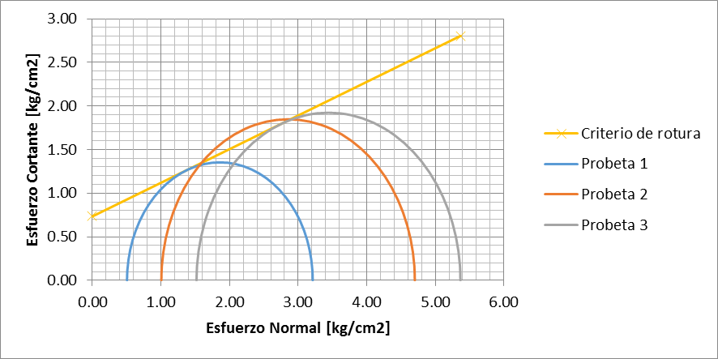
INVESTIGACIONES EN EL TERRENO-TRIAXIAL 1
PROBETA | DESVIADOR | s3 | s1 | (s1-s3)/2 | (s1+s3)/2
No. | (Kg/cm²) | (Kg/cm²) | (Kg/cm²) | (Kg/cm²) | (Kg/cm²)
1 | 2.71 | 0.50 | 3.21 | 1.35 | 1.86
2 | 3.70 | 1.00 | 4.70 | 1.85 | 2.85
3 | 3.85 | 1.52 | 5.37 | 1.92 | 3.44
Ángulo de fricción : | 21.10 | grados
Cohesión : | 0.73 | Kg/cm²
HUMEDAD
Peso cápsula (gr) | 120.97 gr | 117.27 gr | 117.59 gr | 120.91 gr | 120.03 gr | 119.86 gr
Peso cáp+s.húmedo (gr) | 204.05 gr | 196.99 gr | 205.82 gr | 193.03 gr | 183.98 gr | 192.56 gr
Peso cáp+s.seco (gr) | 185.34 gr | 177.46 gr | 183.43 gr | 174.28 gr | 169.95 gr | 176.88 gr
Contenido de humedad (%) | 29.07 % | 32.45 % | 34.01 % | 35.13 % | 28.10 % | 27.50 %
Humedad promedio (%) | 30.76 % |  | 34.57 % |  | 27.80 %

Slide 15
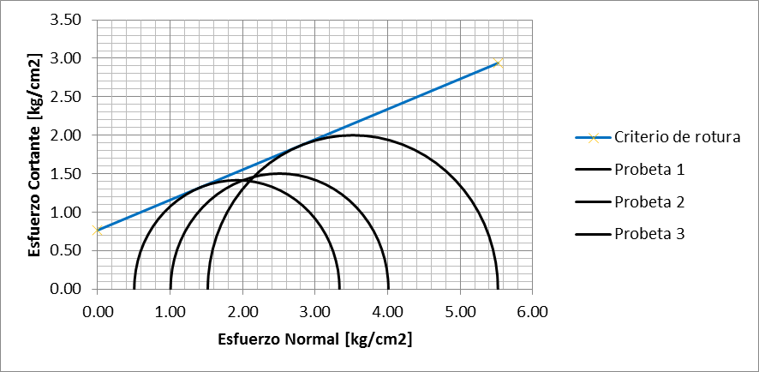
INVESTIGACIONES EN EL TERRENO-TRIAXIAL 2
 | ESFUERZO
PROBETA | DESVIADOR | s3 | s1 | (s1-s3)/2 | (s1+s3)/2
No. | (Kg/cm²) | (Kg/cm²) | (Kg/cm²) | (Kg/cm²) | (Kg/cm²)
1 | 2.83 | 0.50 | 3.33 | 1.42 | 1.92
2 | 3.00 | 1.00 | 4.01 | 1.50 | 2.51
3 | 4.00 | 1.52 | 5.52 | 2.00 | 3.52
Ángulo de fricción : | 21.48 | grados
Cohesión : | 0.77 | Kg/cm²
HUMEDAD
Peso cápsula (gr) | 13.00 gr | 13.31 gr | 13.14 gr | 11.00 gr | 13.19 gr | 10.51 gr
Peso cáp+s.húmedo (gr) | 77.21 gr | 42.19 gr | 64.66 gr | 47.84 gr | 49.67 gr | 45.91 gr
Peso cáp+s.seco (gr) | 65.17 gr | 36.74 gr | 54.98 gr | 40.83 gr | 42.55 gr | 39.09 gr
Contenido de humedad (%) | 23.08 % | 23.26 % | 23.14 % | 23.50 % | 24.25 % | 23.86 %
Humedad promedio (%) | 23.17 % |  | 23.32 % |  | 24.06 %

Slide 16
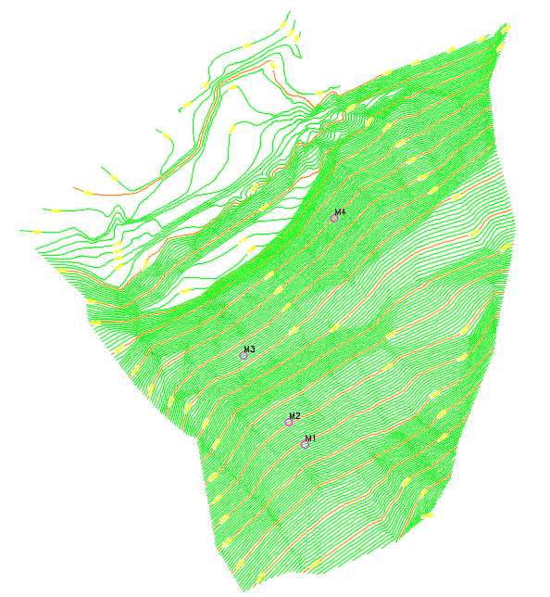
INVESTIGACIONES EN EL TERRENO-CLASIFICACIÓN SUCS, CORTE DIRECTO
MUESTRA | UTM N | UTM E
M1 | 17 N 0648906 | 109262
M2 | 17 N 0648900 | 109272
M3 | 17 N 0648885 | 109297
M4 | 17 N 0648912 | 109351

Slide 17
INVESTIGACIONES EN EL TERRENO-RESÚMEN PARÁMETROS GEOTÉCNICOS
PARÁMETROS GEOTÉCNICOS | Cohesión |  | Ángulo de fricción | Peso especifico | DATOS
 | Mpa | kPa | grados | KN/m3
NIVEL 1 | 0.00875 | 8.75 | 23.3 | 10.69 | ENSAYOS DE LABORATORIOS- CORTE DIRECTO
NIVEL 2 | 0.07 | 70 | 21.29 | 17.7 | TRIAXIALES
NIVEL 3 | 0.0235 | 23.5 | 38 | 17.7 | ESTUDIO GEOFÍSICO+VELETA

Slide 18
CLASIFICACIÓN GEOMECÁNICA Y CARACTERIZACIÓN GLOBAL DEL MACIZO ROCOSO
La descripción y caracterización de los macizos rocosos en afloramientos es una labor necesaria en todos los estudios de geotecnia (taludes, cimentaciones, túneles) cuyo objetivo sea el conocimiento de las propiedades y características geotécnicas de los materiales rocosos.
EI desarrollo de los trabajos de campo en afloramientos permite obtener información necesaria para evaluar el comportamiento geotécnico de los macizos rocosos, planificar las fases de investigación más avanzadas e interpretar los resultados que se obtengan de las mismas.

Slide 19
  CLASIFICACIÓN GEOMECÁNICA ROCK MASS RATING, RMR (BIENIAWSKI, 1989)
Resistencia uniaxial de la matriz rocosa.
Grado de fracturación en términos del RQD.
Espaciado de las discontinuidades.
Condiciones de las discontinuidades.
Condiciones hidrogeológicas.

Slide 20
CLASIFICACIÓN GEOMECÁNICA Y CARACTERIZACIÓN GLOBAL DEL MACIZO ROCOSO

Slide 21
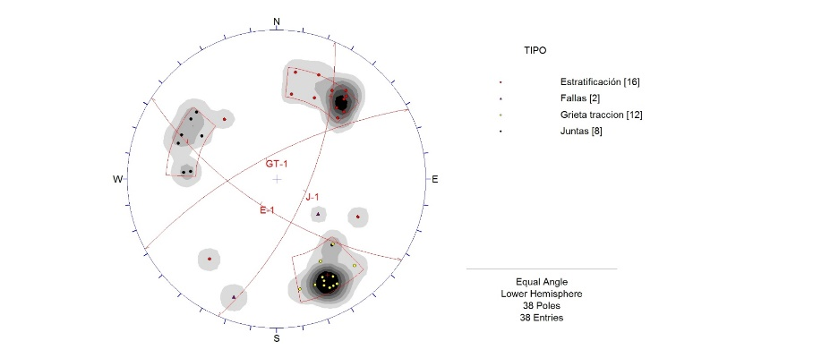
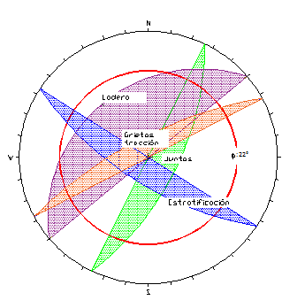
CLASIFICACIÓN GEOMECÁNICA Y CARACTERIZACIÓN GLOBAL DEL MACIZO ROCOSO
Orientación de las discontinuidades
Familia |  | Rumbo/buzamiento | Azimut buz/buzamiento
Estratificación | E-1 | N57°W/67°SW | 213/67
Grietas de tracción | GT-1 | N60°E/72°NW | 332/72
Juntas | J-1 | N23°E/66°SE | 113/66
Total Polos: 38

Slide 22
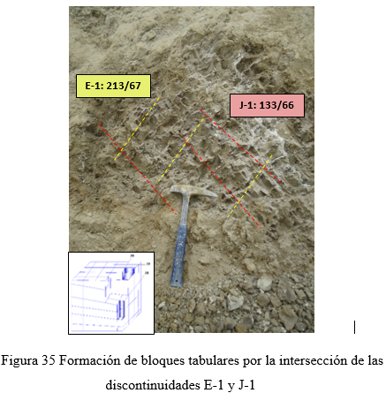
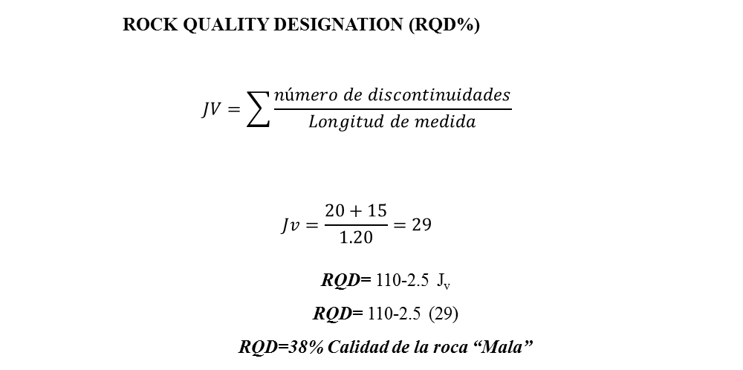
CLASIFICACIÓN GEOMECÁNICA Y CARACTERIZACIÓN GLOBAL DEL MACIZO ROCOSO
    RESISTENCIA DE LA MATRIZ ROCOSA (MPA)
Para determinar la resistencia de la matriz se realizó ensayos de laboratorio en muestras inalteradas. Al tener varios ensayos triaxiales, para efectos de cálculo se tomará el valor promedio de σc=0.215 MPa para obtener de esta forma el valor más acertado de la resistencia a la compresión simple (σc).
    ROCK QUALITY DESIGNATION (RQD%)
$$JV=\sum{\frac{número de discontinuidades}{Longitud de medida}}$$
$$Jv=\frac{20+15}{1.20}=29$$
RQD= 110-2.5 J_{v}
RQD= 110-2.5 (29)
RQD=38% Calidad de la roca “Mala”
Jv representa el índice volumétrico de fracturas o número de facturas por metro cúbico:

Slide 23
CLASIFICACIÓN GEOMECÁNICA Y CARACTERIZACIÓN GLOBAL DEL MACIZO ROCOSO

Slide 24
CLASIFICACIÓN GEOMECÁNICA Y CARACTERIZACIÓN GLOBAL DEL MACIZO ROCOSO

Slide 25
CLASIFICACIÓN GEOMECÁNICA Y CARACTERIZACIÓN GLOBAL DEL MACIZO ROCOSO
Grado de meteorización | Tipo | Descripción
I | Fresco | No aparecen signos de meteorización.
II | Ligeramente meteorizado | La decoloración indica alteración del material rocoso y de las superficies de discontinuidad. Todo el conjunto rocoso está decolorado por meteorización.
III | Moderadamente meteorizado | Menos de la mitad del macizo rocoso aparece descompuesto y /o transformado en suelo. La roca fresca o decolorada aparece como una estructura continua o como núcleos aislados.
IV | Altamente meteorizado | Más de la mitad del macizo rocoso aparece descompuesto y /o transformado en suelo. La roca fresca o decolorada aparece como una estructura continua o como núcleos aislados.
V | Completamente meteorizado | Todo el macizo rocoso aparece descompuesto y /o transformado en suelo. Se conserva la estructura original del macizo rocoso.
VI | Suelo residual | Todo el macizo rocoso se ha transformado en un suelo. Se ha destruido la estructura del macizo y la fábrica del material.

Slide 26
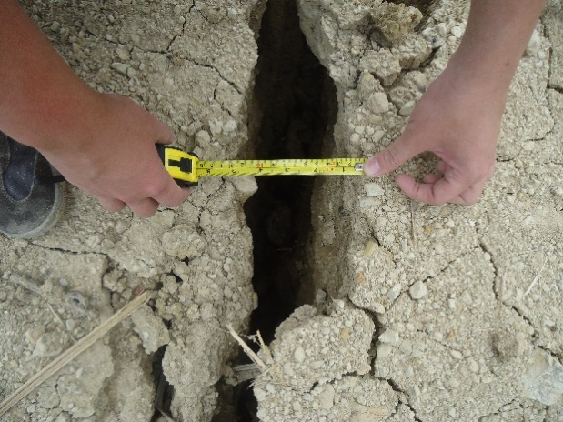
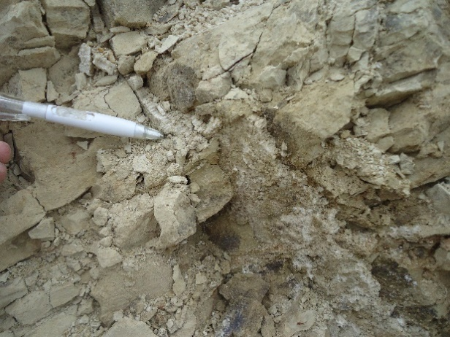
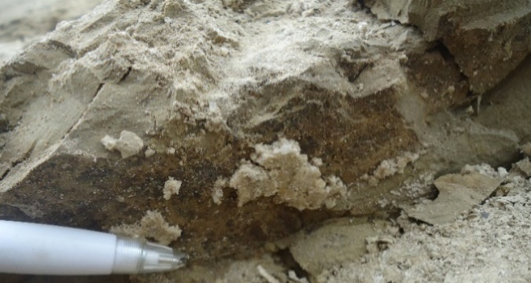
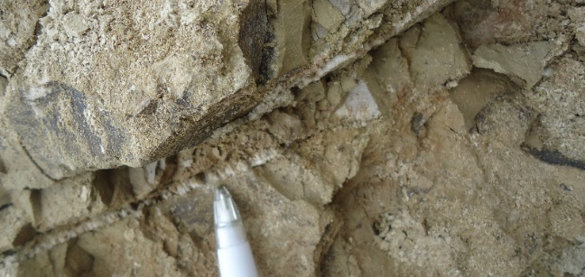
CLASIFICACIÓN GEOMECÁNICA Y CARACTERIZACIÓN GLOBAL DEL MACIZO ROCOSO

Slide 27
CLASIFICACIÓN GEOMECÁNICA Y CARACTERIZACIÓN GLOBAL DEL MACIZO ROCOSO
Familia E-1
Azimut de Buz / Buzamiento | 213/67
Rumbo/Buzamiento | N57W/67SW
Espaciamiento | Muy Junta
Continuidad | Alta
Abertura | Parcialmente Abierta
Rugosidad | Plana Lisa
Meteorización | Fresco
Relleno | Blando < 5mm
Agua | Seco
Familia J-1
Azimut de Buz / Buzamiento | 116/64
Rumbo/Buzamiento | N26E/64SE
Espaciamiento | Muy Junta
Continuidad | Baja
Abertura | Parcialmente Abierta
Rugosidad | Plana Lisa
Meteorización | Fresco
Relleno | Blando < 5mm
Agua | Seco
Familia GT-1
Azimut de Buz / Buzamiento | 332/72
Rumbo/Buzamiento | N60°E/72°NW
Espaciamiento | Separadas
Continuidad | Alta
Abertura | Muy Ancha
Rugosidad | Ondulada Rugosa
Meteorización | Ligeramente
Relleno | Blando >5 mm
Agua | Húmedo

Slide 28
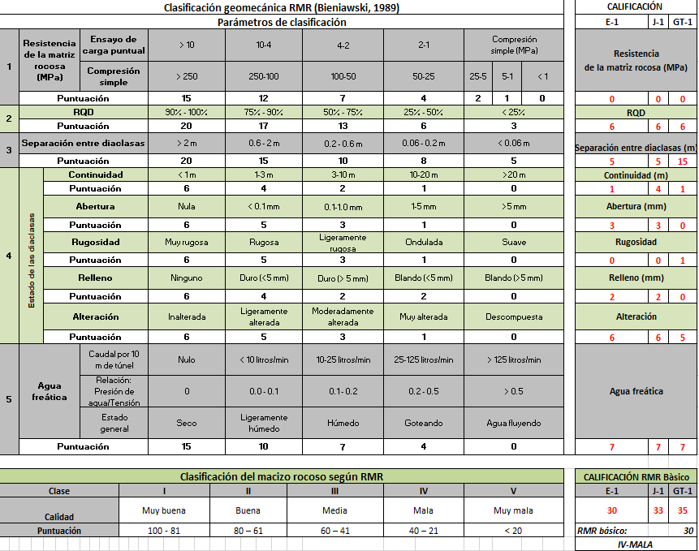
CLASIFICACIÓN GEOMECÁNICA Y CARACTERIZACIÓN GLOBAL DEL MACIZO ROCOSO

Slide 29
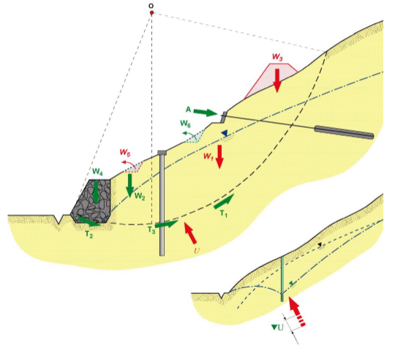
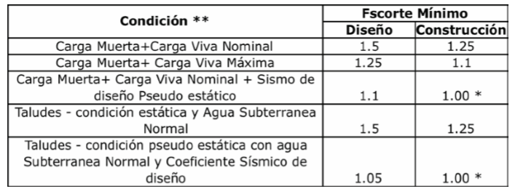
ESTABILIDAD DINÁMICA DE TALUDES

Slide 30
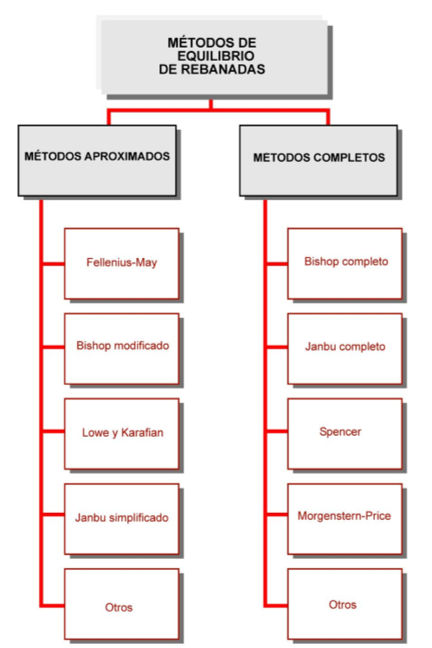
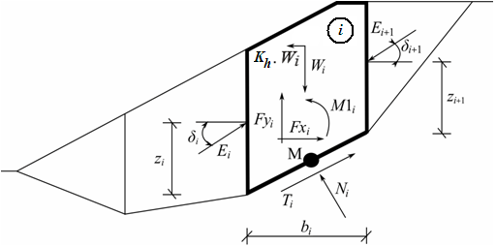
ESTABILIDAD DINÁMICA DE TALUDES-EQUILIBRIO LÍMITE
Para el análisis de estabilidad de taludes, se utilizará el método de equilibrio límite. El método del equilibrio límite establece que la rotura del terreno se produce a través de una línea que representa la superficie de rotura. De esta forma, se interpreta que la masa de terreno por encima de dicha línea se desplaza respecto la masa inferior, produciéndose, así, la rotura del terreno.

Slide 31
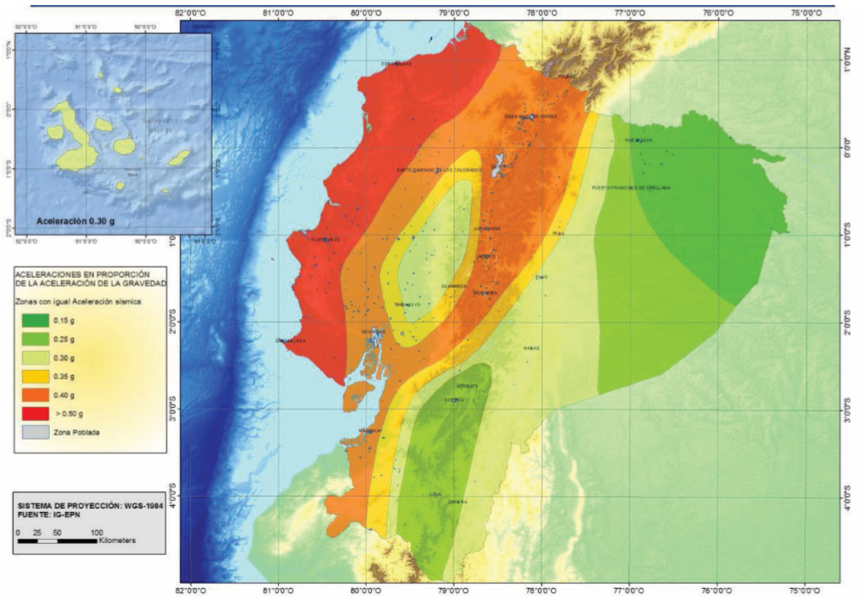
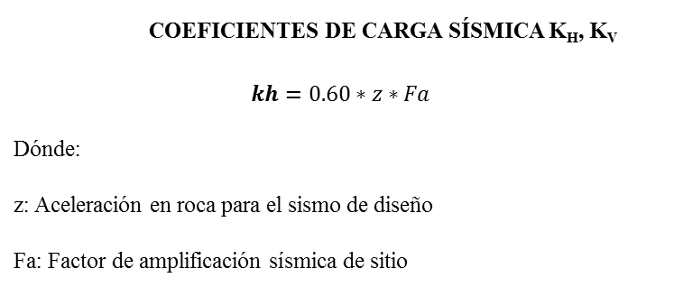
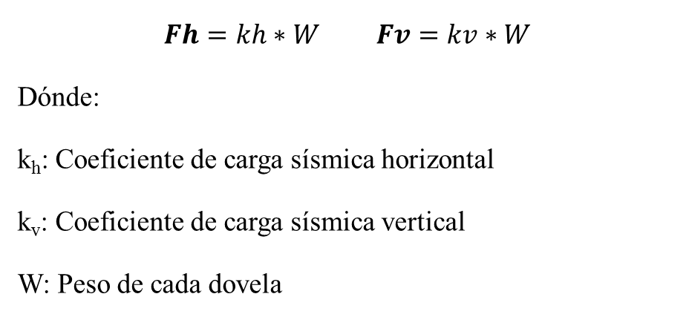
ESTABILIDAD DINÁMICA DE TALUDES-CÁLCULO DE FUERZAS SÍSMICAS
    COEFICIENTES DE CARGA SÍSMICA K_{H}, K_{V}
$kh=0.60∗z∗Fa$
Dónde:
z: Aceleración en roca para el sismo de diseño
Fa: Factor de amplificación sísmica de sitio
$$Fh=kh∗W Fv=kv∗W$$
Dónde:
k_{h}: Coeficiente de carga sísmica horizontal
k_{v}: Coeficiente de carga sísmica vertical
W: Peso de cada dovela
ZONA DE ESTUDIO

Slide 32
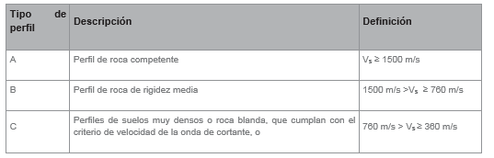
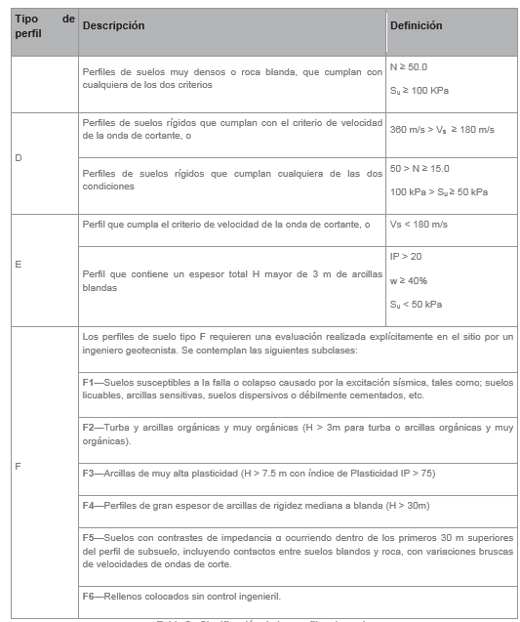
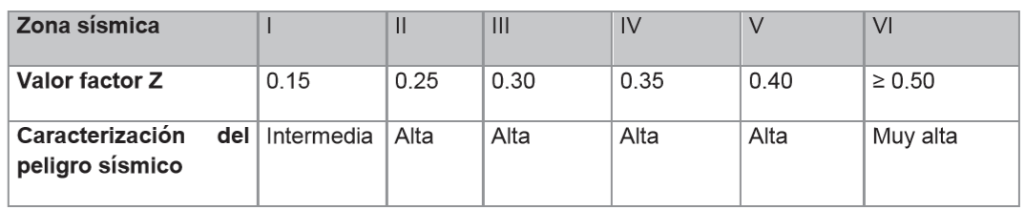
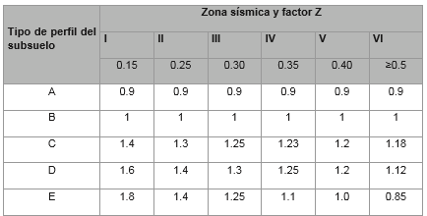
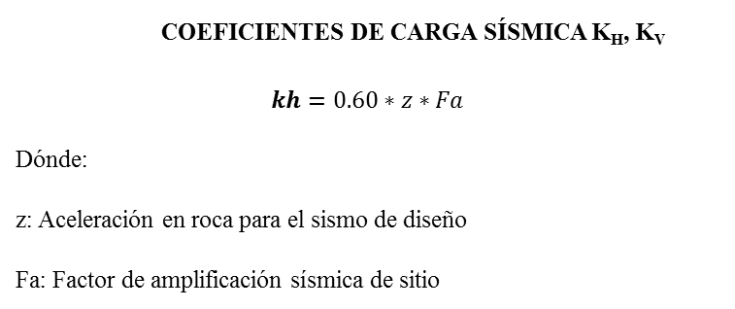
ESTABILIDAD DINÁMICA DE TALUDES-CÁLCULO DE FUERZAS SÍSMICAS
    COEFICIENTES DE CARGA SÍSMICA K_{H}, K_{V}
$kh=0.60∗z∗Fa$
Dónde:
z: Aceleración en roca para el sismo de diseño
Fa: Factor de amplificación sísmica de sitio

Slide 33
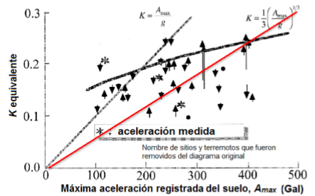
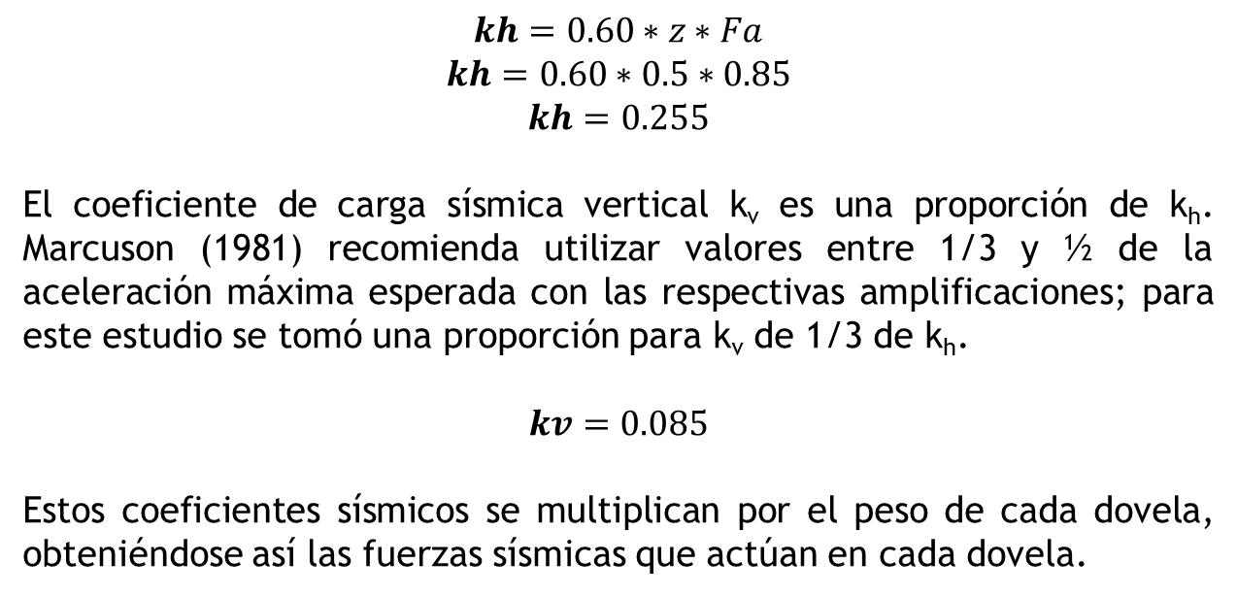
ESTABILIDAD DINÁMICA DE TALUDES-CÁLCULO DE FUERZAS SÍSMICAS
$kh=0.60∗z∗Fa$
$kh=0.60∗0.5∗0.85$
$kh=0.255$
El coeficiente de carga sísmica vertical k_{v} es una proporción de k_{h}. Marcuson (1981) recomienda utilizar valores entre 1/3 y ½ de la aceleración máxima esperada con las respectivas amplificaciones; para este estudio se tomó una proporción para k_{v} de 1/3 de k_{h}.
$kv=0.085$
Estos coeficientes sísmicos se multiplican por el peso de cada dovela, obteniéndose así las fuerzas sísmicas que actúan en cada dovela.

Slide 34
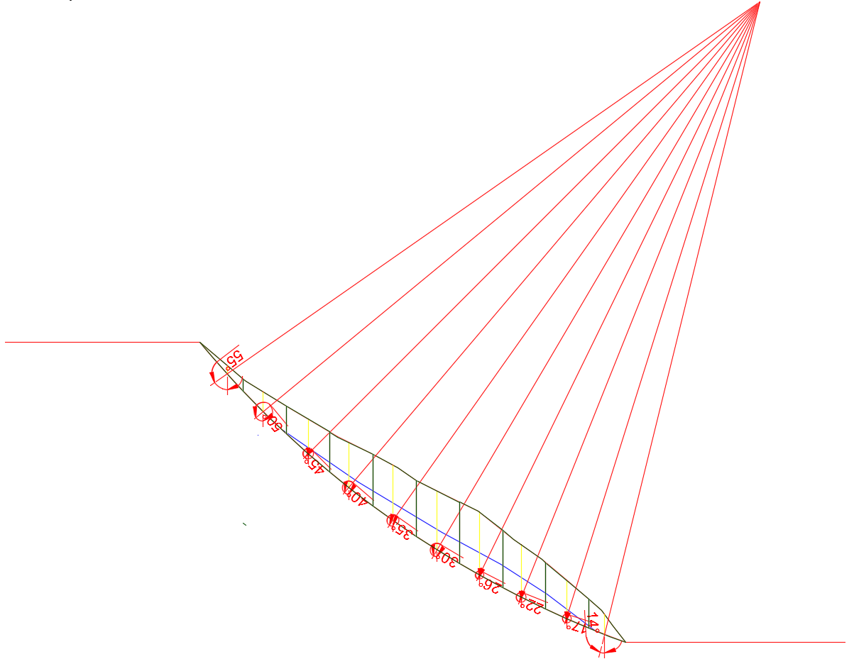
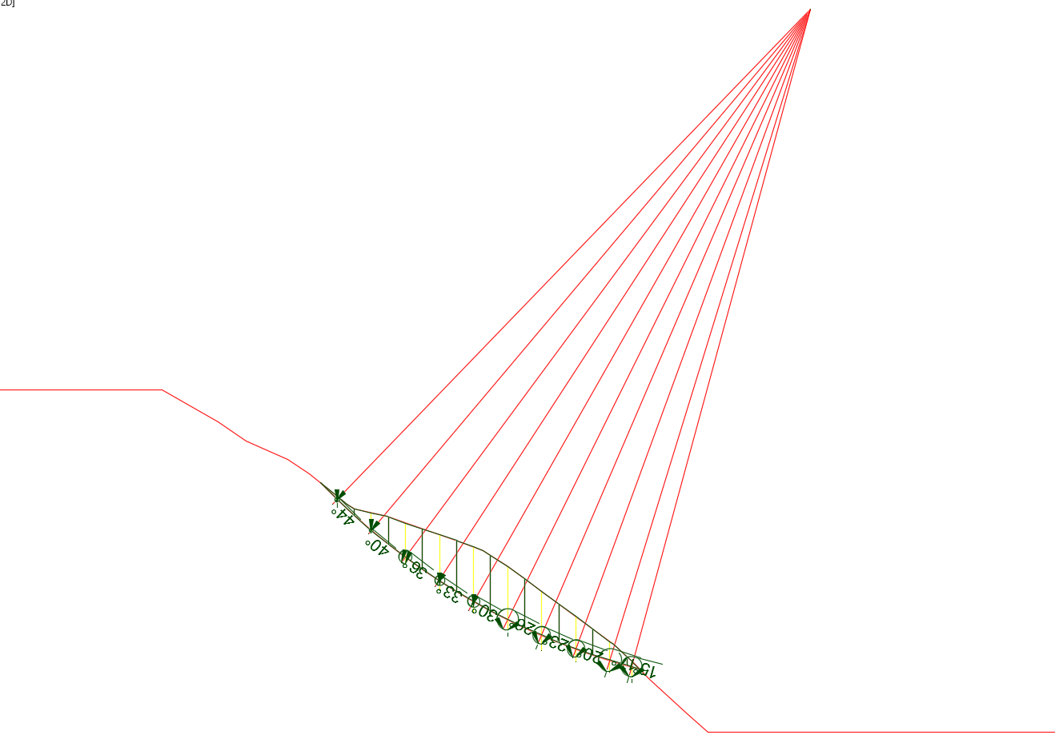
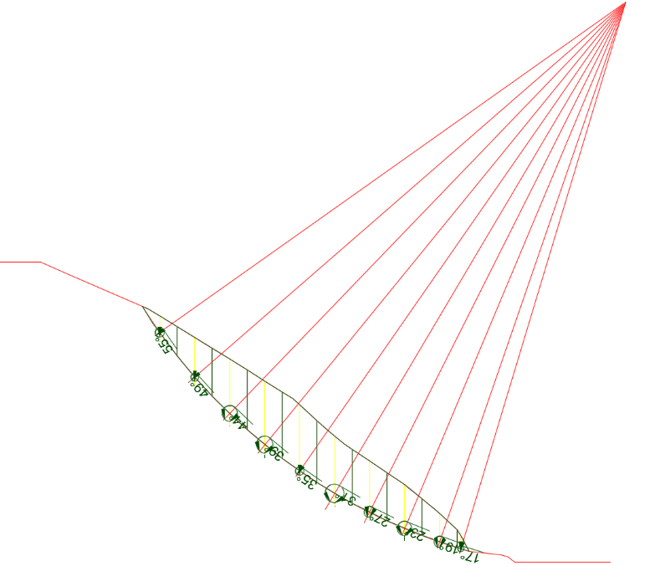



CÁLCULO DEL FACTOR DE SEGURIDAD EN CONDICIONES NATURALES
$$FS=0.511 \left(perfil 7\right)$$
Perfil | F.S | Observación
4 | 0.505 | Inestable con sismo
6 | 0.518 | Inestable con sismo
7 | 0.511 | Inestable con sismo
$$FS=0.518 (Perfil 6)$$
$$FS=0.505 (Perfil 4)$$

Slide 35
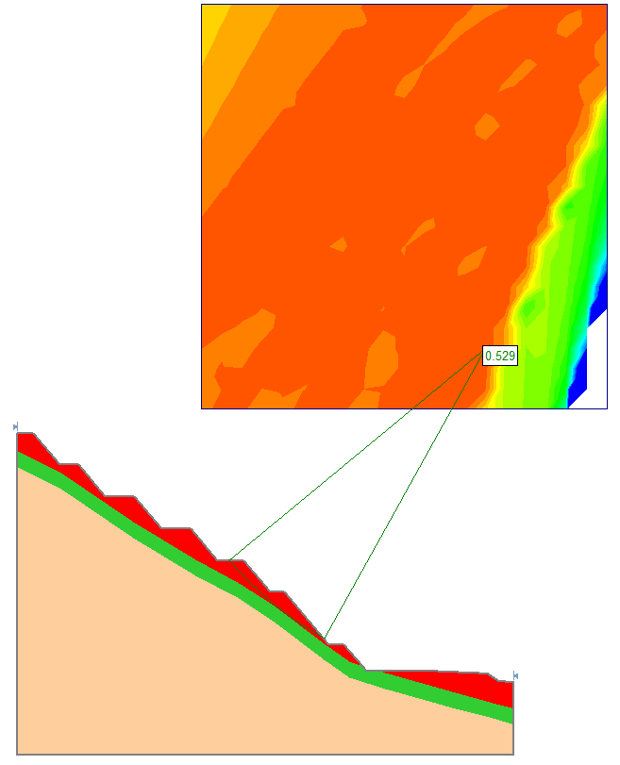
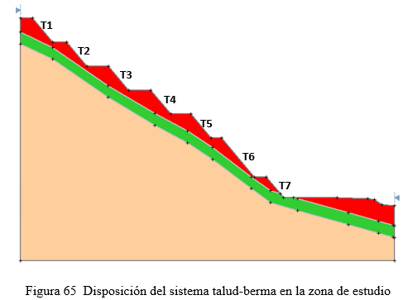
  PROPUESTA DE diseño para la ESTABILIZACIÓN DE LA LADERA EN LA ZONA DE ESTUDIO
Figura 66 Factor de seguridad del talud al modificar la geometría del mismo

Slide 36
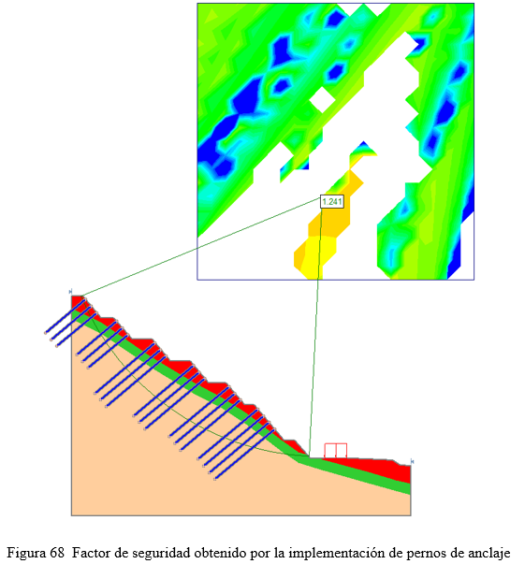
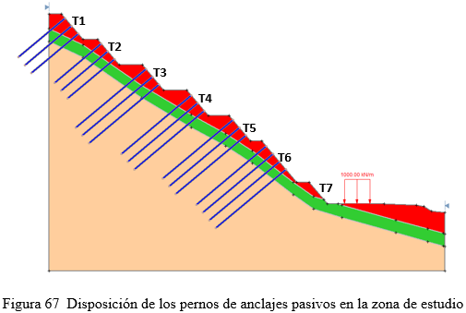
  PROPUESTA DE diseño para la ESTABILIZACIÓN DE LA LADERA EN LA ZONA DE ESTUDIO
 | LONGITUD DE ANCLAJE (m) | NÚMERO DE PERNOS
T1 | 24 | 3
T2 | 24 | 3
T3 | 36 | 3
T4 | 36 | 3
T5 | 36 | 3
T6 | 36 | 4
Se utilizaron pernos de anclajes pasivos de diámetro de 25 milímetros y longitudes variables. La calidad del acero utilizada fue Grado (60)/A630-420.

Slide 37
ESTABILIDAD DINÁMICA DE TALUDES-CÁLCULO DE DESPLAZAMIENTOS INDUCIDOS POR CARGAS SÍSMICAS
$\ln\left(D\right)=−1.10−2.83∗\ln\left(kh\right)−0.333{\left[\ln\left(kh\right)\right]}^{2}+0.566∗ln\left(kh\right)∗ln\left(Sa\right)+3.04∗ln\left(Sa\right)−0.244{\left[\ln\left(Sa\right)\right]}^{2}+1.5∗Ts+0.278(M−7)±ε$
Dónde:
D: Deformación horizontal esperada en centímetros
K_{h}: Coeficiente pseudo estático horizontal (Adimensional) (Obtenido mediante factores de zona de estudio Z y Fa)
Sa: Aceleración espectral en gales (Según espectro de respuesta del sitio)
Ts: Período del sistema (Suelo) en segundos
M: Magnitud del momento sísmico (Escala macrosísmica Europea EMS)
ε: Distribución normal de la variable con media cero (Probabilidad de excedencia del desplazamiento)

Slide 38
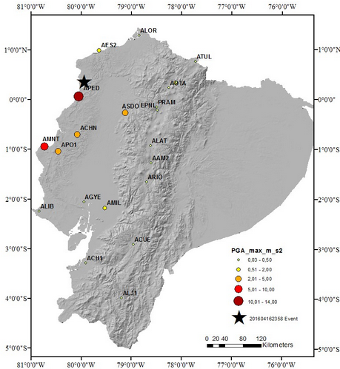
ESTABILIDAD DINÁMICA DE TALUDES-CÁLCULO DE DESPLAZAMIENTOS INDUCIDOS POR CARGAS SÍSMICAS
Sa: 0.595g
Para obtener el espectro de respuesta de sitio, se empleó el registro del acelerógrafo AE-S2, el cual es parte de la red nacional de acelerógrafos del instituto geofísico de la Escuela Politécnica Nacional.

Slide 39
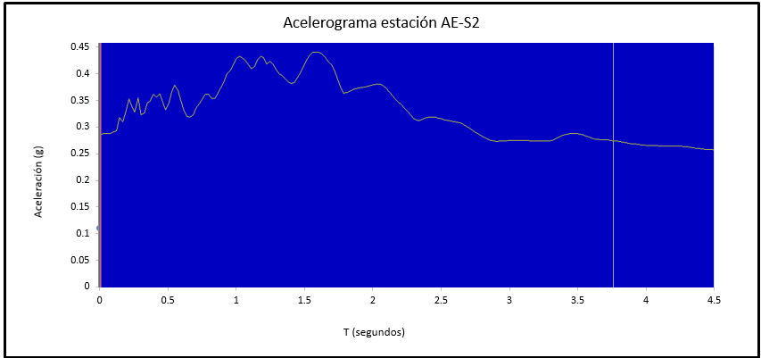
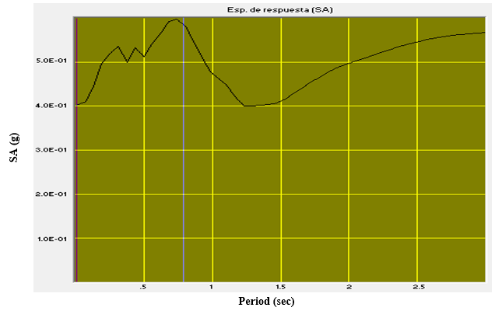
ESTABILIDAD DINÁMICA DE TALUDES-CÁLCULO DE DESPLAZAMIENTOS INDUCIDOS POR CARGAS SÍSMICAS
Sa: 0.595g

Slide 40
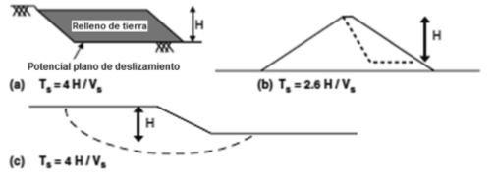
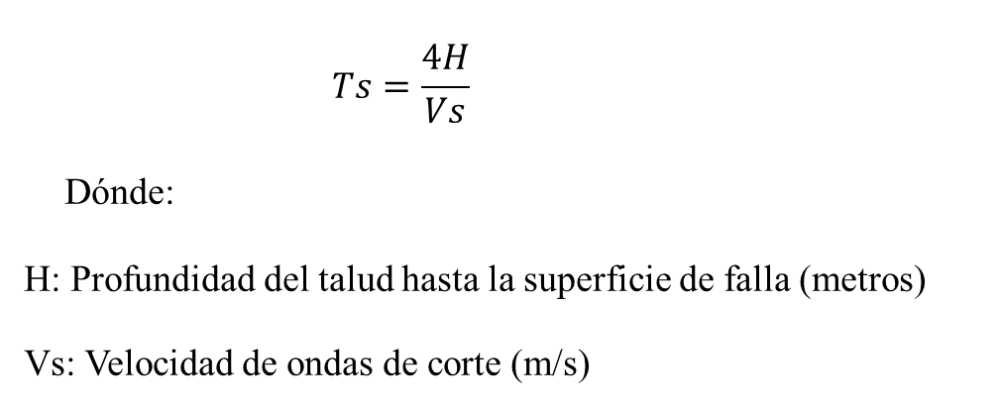
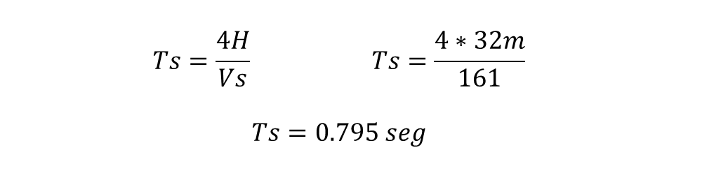
ESTABILIDAD DINÁMICA DE TALUDES-CÁLCULO DE DESPLAZAMIENTOS INDUCIDOS POR CARGAS SÍSMICAS
Ts: Período del sistema (Suelo) en segundos
$$Ts=\frac{4H}{Vs}$$
Dónde:
H: Profundidad del talud hasta la superficie de falla (metros)
Vs: Velocidad de ondas de corte (m/s)
$$Ts=\frac{4H}{Vs} Ts=\frac{4∗32m}{161}$$
$$Ts=0.795 seg$$

Slide 41
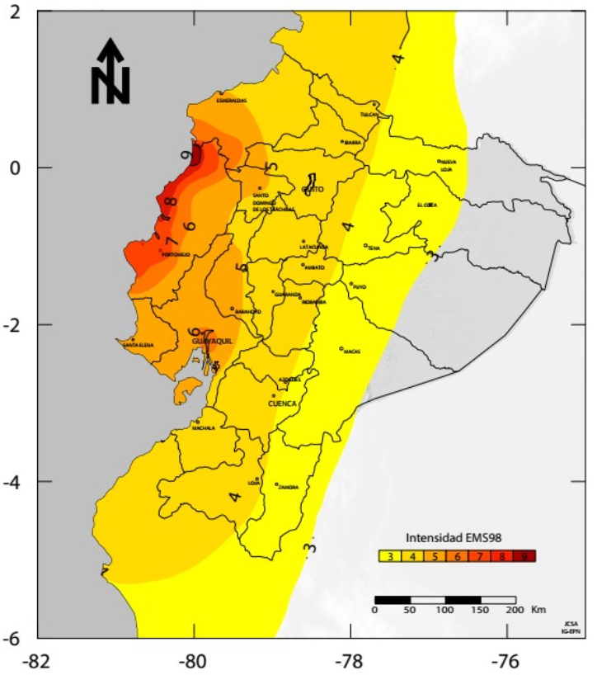
ESTABILIDAD DINÁMICA DE TALUDES-CÁLCULO DE DESPLAZAMIENTOS INDUCIDOS POR CARGAS SÍSMICAS
M: Magnitud del momento sísmico (Escala macrosísmica Europea EMS)
La magnitud del momento sísmico del terremoto del 16 de abril de 2016 registrado en la zona de estudio fue de 6.8.

Slide 42



ESTABILIDAD DINÁMICA DE TALUDES-CÁLCULO DE DESPLAZAMIENTOS INDUCIDOS POR CARGAS SÍSMICAS
$\ln\left(D\right)=−1.10−2.83∗\ln\left(0.255\right)−0.333{\left[\ln\left(0.255\right)\right]}^{2}+0.566∗ln\left(0.255\right)∗ln\left(0.595\right)+3.04∗ln\left(0.595\right)−0.244{\left[\ln\left(0.595\right)\right]}^{2}+1.5∗0.795+0.278(6−7)±0.50$
$D=7.2 cm$ (Desplazamiento con posibilidad de excedencia del 50%)

Slide 43


ESTABILIDAD DINÁMICA DE TALUDES-CÁLCULO DE DESPLAZAMIENTOS INDUCIDOS POR CARGAS SÍSMICAS

Slide 44
CONCLUSIONES
Respecto a los parámetros de resistencia al corte del suelo.-
Se obtuvieron valores de parámetros de resistencia al corte del suelo, presentes en el estrato superficial de hasta 8m de espesor, con suelo característico MH limos de alta compresibilidad de 23.3° de ángulo de fricción y 8.75 kPa de cohesión.
Para el estrato intermedio de arcillolita, con espesores de hasta 8m, se obtuvieron valores de parámetros de resistencia al corte del suelo de 21.29° de ángulo de fricción y 70 kPa de cohesión.
La capa inferior constituida por roca blanda limolitas y microconglomerados húmedos y de color verdoso, con espesores de hasta 20m, obtuvieron valores de resistencia al corte del suelo de 38° de ángulo de fricción y 23.5 kPa de cohesión

Slide 45
CONCLUSIONES
Respecto a los factores de seguridad.-
Los factores de seguridad obtenidos en los perfiles de la ladera en condiciones dinámicas, fueron de 0.511, 0.505 y 0.518, los cuales dan a notar la inestabilidad latente de la misma.
Respecto a la medida de estabilización
La medida de estabilización empleada, para evitar deslizamientos posteriores a la fecha de estudio, es la construcción de un sistema talud-berma que aliviará el peso que genera el suelo y estabilizará el mismo, además de la inclusión de pernos de anclaje de longitud variable. Con estas medidas de estabilidad, se obtuvo un factor de seguridad en condiciones dinámicas es 1.241, el cual es superior al factor de seguridad mínimo de 1.05 establecido en la NEC-15

Slide 46
CONCLUSIONES
Respecto a las deformaciones.-
El desplazamiento calculado según el método de Bray & Travasarou bajo la influencia de un sismo es de 7.2 centímetros en la ladera de estudio tomando como referencia las aceleraciones registradas en el terremoto del 16 de Abril de 2016 en Ecuador.
Las deformaciones medidas en el ancho de las grietas de tracción varían desde 7 a 16 cm, por tanto se puede concluir que el cálculo de la deformación inducida por carga sísmica, coincide para este caso con lo medido en el campo durante el estudio geológico.
Respecto a las condiciones geológicas del talud.-
El buzamiento de las denominadas grietas de tracción GT-1 (332/72) coincide con el buzamiento de la ladera lo cual contribuye a la inestabilidad, ya que se encuentra en la misma dirección de la pendiente (320/32)

Slide 47
RECOMENDACIONES
Se debe seguir la normativa NEC para el análisis de estabilidad de taludes la cual comprende: el estudio geotécnico donde se incluya la exploración directa e indirecta con cálculo de velocidades de ondas de compresión y de corte. Cálculo de los factores de seguridad en condiciones estáticas y dinámicas y, finalmente, el cálculo de deformaciones inducidas por carga sísmica.
Se recomienda verificar las deformaciones calculadas con las deformaciones medidas in-situ
Como se ha podido verificar en esta investigación, se recomienda incluir la caracterización del macizo rocoso previo al cálculo de estabilidad de taludes en condiciones estáticas y dinámicas.

Slide 48

GRACIAS POR
SU ATENCIÓN

